Slide 1
MonitorLight: Reinforcement Learning-based Traffic Signal Control Using Mixed Pressure Monitoring
Zekuan Fang, Fan Zhang, et al.
CIKM 2022

Slide 2
提纲
研究背景
算法设计
实验

Slide 3
提纲
背景介绍
研究背景
研究现状

Slide 4
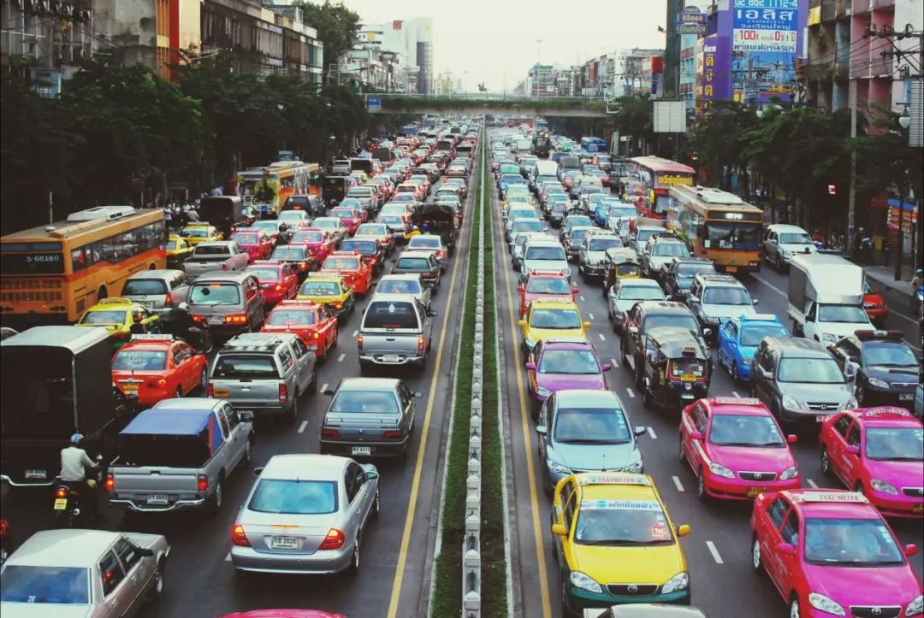
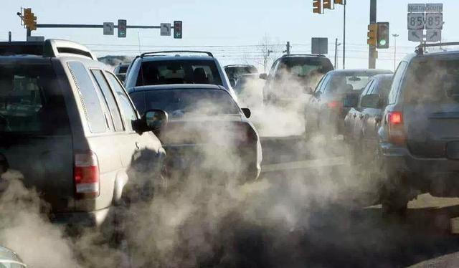
背景介绍
交通拥堵问题
城市交通拥堵情况越来越严重。交通拥堵会导致经济、环境、生活上的诸多问题。
如何缓解交通拥堵？
Notes:
随着经济和城市的飞速发展，大都市地区的人们正经历着越来越严重的城市交通问题，即，由于车辆数量的增加而造成的交通拥挤。
除了温室气体排放等臭名昭著的问题外，交通拥堵不可避免地造成了时间和金钱的巨大浪费。
如何缓解交通拥堵？
缓解交通拥堵的方法有很多，比如增加公共交通的覆盖，采取一些交通限制措施（车辆限行），建设智能交通系统（如智能信号灯、智能路牌、智能监控等，提高道路的通行效率）。

Slide 5
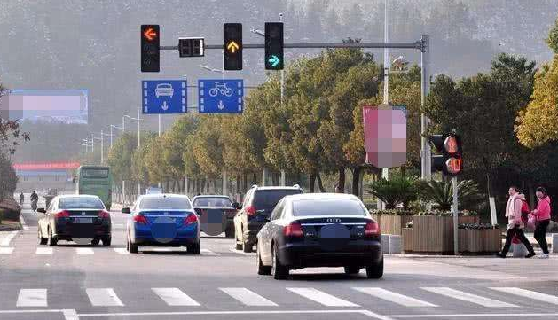
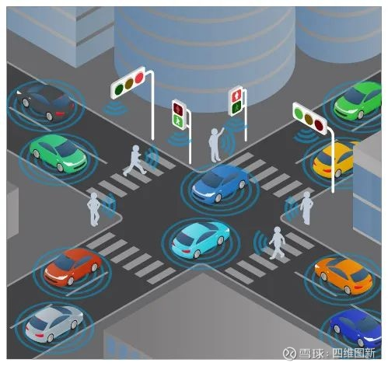
背景介绍
交通信号控制 Traffic Signal Control (TSC)
合理的交通信号控制策略可以最大化交通流，有效缓解道路拥堵。
Notes:
交通信号控制(TSC)作为治理交通拥挤最有效的方法之一，得到了广泛的研究，以有效缓解交通拥堵。
由于这种方法能够实时调整信号配时参数以适应不断变化的交通，因此可以大幅减少平均车辆行驶时间和成本以及温室气体排放。

Slide 6
研究现状
Conventional TSC methods
【1】Seung-Bae Cools et al. . Self-organizing traffic lights: A realistic simulation.. Advances in applied self-organizing systems, 2013.
【2】Peter Koonce and Lee Rodegerdts. Traffic signal timing manual. Technical report, 2008.
在交通领域经典算法的基础上，设定固定的总周期和信号变化顺序，优化各相位的绿灯持续时间和交叉口之间的相位偏移。
不适用于复杂动态的交通环境。
Notes:
论文介绍
合理的TSC策略可以最大化交通流，有效缓解道路拥堵。传统的TSC方法可以处理大多数流量稳定的场景。然而，随着机动车数量的巨大增加，交通状况变得日益复杂和动态化，使得固定信号灯变化顺序和固定信号灯持续时间的方法难以使用。

Slide 7
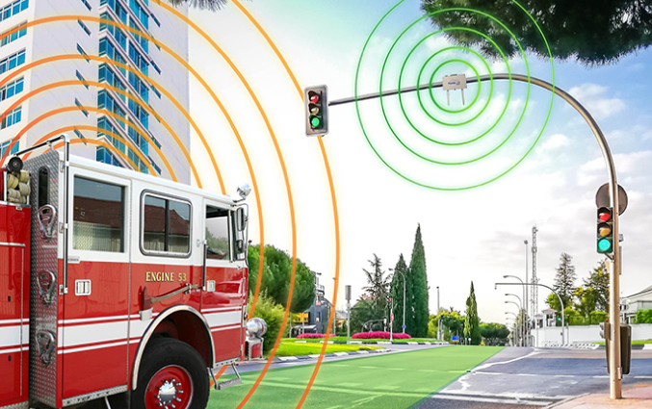

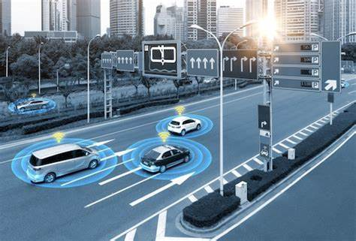
背景介绍
Road Side Units (RSU)
Artificial Intelligence (AI)
Traffic-oriented Cyber-Physical Systems(CPS)
Notes:
近年来，随着路旁单元设备(RSU)的更新换代和人工智能(AI)技术的持续发展，
面向交通的信息物理系统是将计算机科学和物理系统相结合的一种系统，通过实时数据采集、处理和分析，以及智能算法的应用，能够实时监测和优化交通运输系统的运行。
强化学习(RL)在其中，尤其是交通信号控制中得到了广泛的研究。

Slide 8
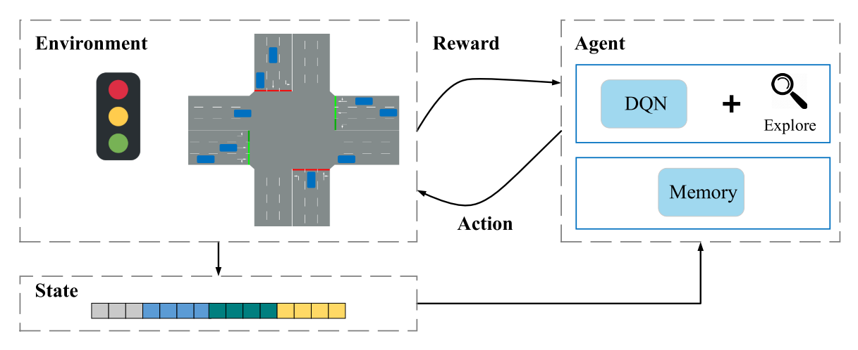
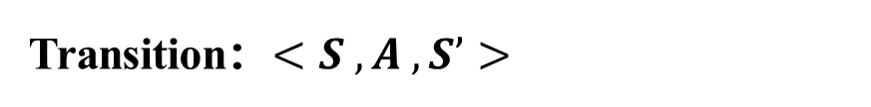
背景介绍
RL-Based Traffic Signal Control (TSC)：
Transition：$<S , A , S’>$
Notes:
我们用图来说明一下强化学习算法的基本思想。强化学习中有三个重要的要素，。。。强化学习通过智能体与环境的交互 来学习最优行为策略，以最大化预期奖励为目标。在强化学习中，智能体通过与环境的交互，根据当前状态执行某个动作，然后接收环境的反馈信息，包括奖励和下一个状态，进而调整自己的行为。
在交通信号控制问题中：
环境由交通灯相位和交通状况组成。 状态是环境的特征表示。 Agent以状态为输入，学习一个模型来预测是“保持红绿灯当前相位”还是“改变当前相位”。 决策被发送给环境，奖励（例如，有多少车辆通过十字路口）被发回给Agent。Agent随后更新模型，并根据新的状态和更新的模型进一步为下一个时间戳做出新的决定。

Slide 9
研究现状
RL-based TSC methods
【1】Hua Wei et al. Colight: Learning network-level cooperation for traffic signal control. CIKM 2019.
【2】 Chang Liu et al. Generalight: Improving environment generalization of traffic signal control via meta reinforcement learning. CIKM 2020.
【3】Yutong Ye et al. Fedlight: Federated reinforcement learning for autonomous multi-intersection traffic signal control. DAC 2021.
【4】Hua Wei et al. Presslight: Learning max pressure control to coordinate traffic
signals in arterial network. SIGKDD 2019.
在复杂交通流条件下，与环境交互来自主优化信号策略。
只考虑相位的选择，忽略了相位的持续时间。可能会降低样本效率，导致收敛缓慢。
Notes:
因此近年来，人们开始研究强化学习(RL)技术在交通信号控制中的应用。
研究表明RL技术优于传统交通控制方法。 RL最大的优势是通过观察前一个动作后环境的反馈，直接学习如何采取下一个动作。
然而，大多数基于RL的TSC方法只考虑选择具有适当状态和奖励设计的较好信号，而忽略了信号持续时间的选择。 固定的信号持续时间会导致相同的状态和相位向不同的新状态转移，并可能降低强化学习的样本效率。
各种奖励设计已经在文献中提出。 其原因在于旅行时间这一最终目标难以直接优化。 旅行时间是一种依赖于一系列行动的长期报酬，因此一个行动的效果很难用旅行时间来反映。 因此，人们选择诸如排队长度或延迟等短期奖励来近似旅行时间[30]。 因此，奖励函数通常被定义为这些项的加权和[6,9,10,25,31]。 然而，如图1(a)所示，根据这些条件调整权重可能会导致旅行时间方面的大不相同的结果。

Slide 10
研究现状
Dynamic duration RL methods
【1】Xiaorong Hu et al. A traffic light dynamic control algorithm with deep reinforcement learning based on gnn prediction. CoRR abs/2009.14627 (2020).
【2】Wupan Zhao et al. IPDAlight: Intensity-and phase duration-aware traffic signal control based on reinforcement learning. Journal of Systems Architecture 2022.
现有关于动态相位持续时间的RL方法，只分析车道上的车辆数量来计算相位的持续时间。
Notes:
现有的动态持续时间RL方法通过分析行动车道上的车辆数量以计算相位持续时间。然而，这样的方法仍然不能避免如图2所示的情况。解决这一问题的有效方法是在每个阶段达到最佳效果时及时结束该阶段。

Slide 11
提纲
Preliminaries
算法设计
Mixed pressure
Monitoring attribute
Notes:
下面就来了解一下

Slide 12
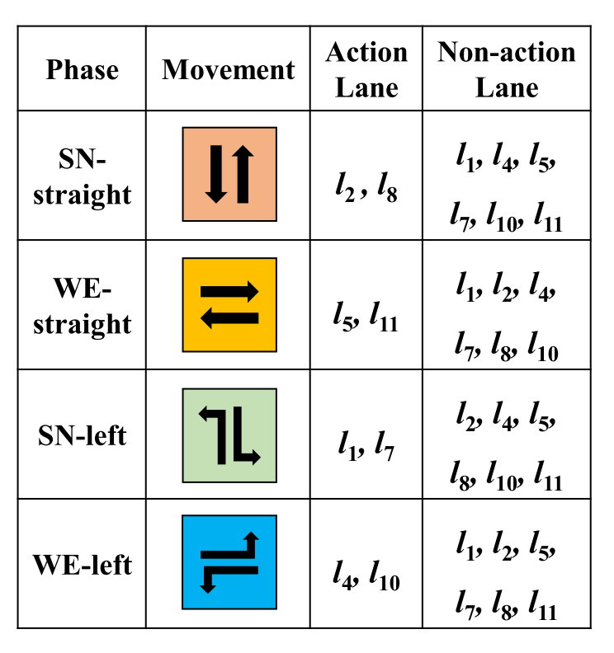
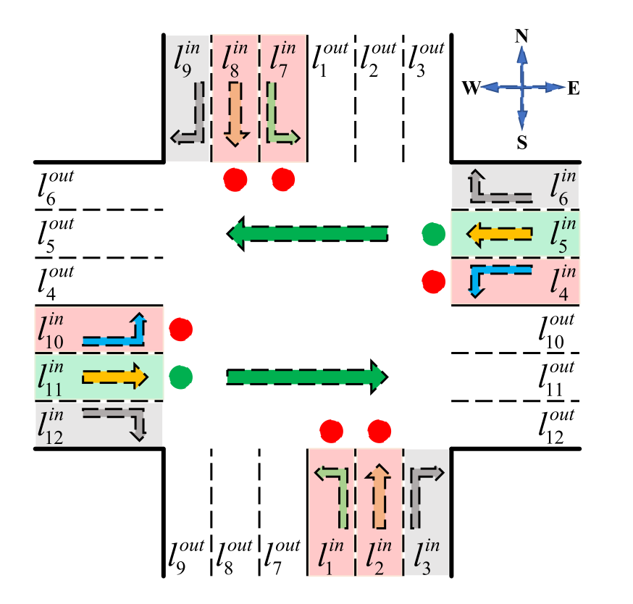
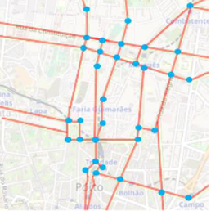
Preliminaries
Road Network
Intersection
（Signals、Lanes）
Traffic Movement
Notes:
Roadnetwork是车辆行驶的环境，由多个交叉路口和连接交叉路口的多条道路组成。
一个交叉路口包含多个方向的道路，
驶入车道是车辆进入交叉路口的车道。 驶出车道是车辆驶出十字路口的车道。
对于每一个交叉路口，交通运动是车辆通过交叉路口从一个驶入车道到一个驶出车道。

Slide 13
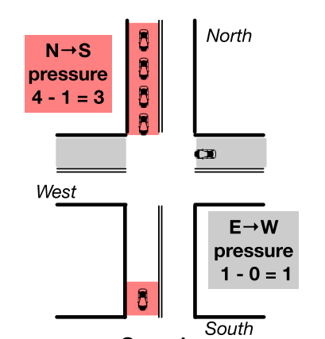

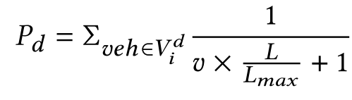
Pressure
Pressure of Lane^{[1]}：
车道上的车辆数
Pressure of Movement：
出车道与入车道上的车辆数差
Mixed pressure
Static Pressure：
Dynamic Pressure：
[1] Presslight: Learning max pressure control to coordinate traffic signals in arterial network. SIGKDD 2019.
Notes:
一种新的交叉口状态表示--混合压力，它综合考虑了车辆动态、车辆等待时间等对通行效率的影响。
PressLight已经证明交通效率与交叉口压力有关。 较少的静止车辆将导致较短的平均车辆行驶时间。
但是，很难用单一属性来评价车辆对通行效率的影响。 除了静止的车辆，移动的车辆也会对路口拥堵产生影响。

Slide 14
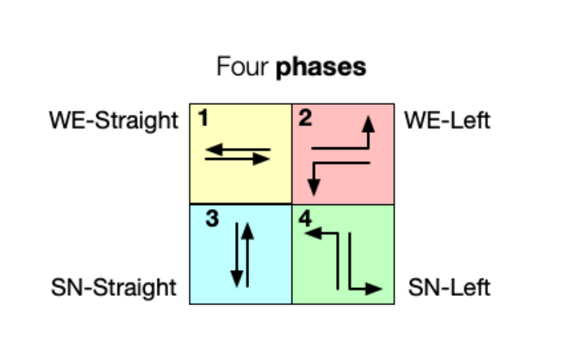
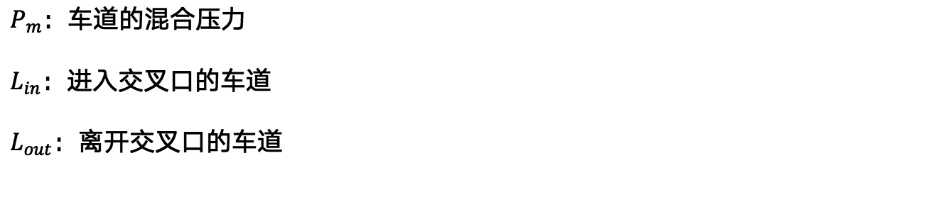
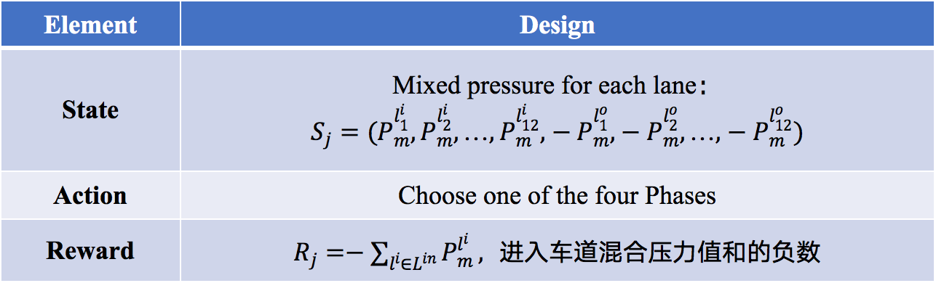
Agent设计
Element | Design
State | Mixed pressure for each lane： $$S_{j}=(P_{m}^{l_{1}^{i}},P_{m}^{l_{2}^{i}},…,P_{m}^{l_{12}^{i}},−P_{m}^{l_{1}^{o}},−P_{m}^{l_{2}^{o}},…,−P_{m}^{l_{12}^{o}})$$
Action | Choose one of the four Phases
Reward | $R_{j}=−\sum_{l^{i}∈L^{in}}{P_{m}^{l^{i}}},$进入车道混合压力值和的负数
$P_{m}$：车道的混合压力
$L_{in}$：进入交叉口的车道
$L_{out}$：离开交叉口的车道
Notes:
各种奖励设计已经在文献中提出。 其原因在于旅行时间这一最终目标难以直接优化。 旅行时间是一种依赖于一系列行动的长期报酬，因此一个行动的效果很难用旅行时间来反映。 因此，人们选择诸如排队长度或延迟等短期奖励来近似旅行时间[30]。 因此，奖励函数通常被定义为这些项的加权和[6,9,10,25,31]。 然而，如图1(a)所示，根据这些条件调整权重可能会导致旅行时间方面的大不相同的结果。

Slide 15
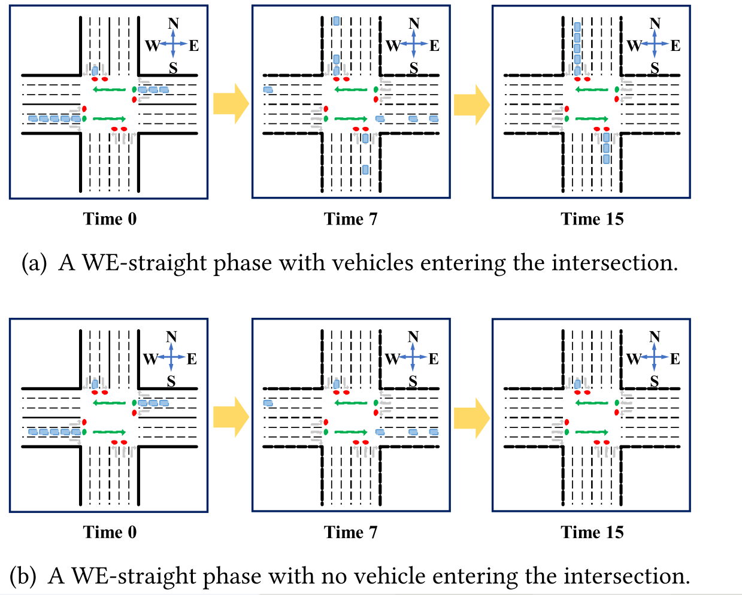
Monitoring attribute
相位时间固定存在的问题？
Notes:
不合理的相位持续时间设计对基于RL的TSC方法的影响。
大多数基于强化学习的交通信号控制方法通常使用固定的相位持续时间。 在切换阶段时，Agent根据当前的状态选择动作（相位），在一段固定的时间后，获得一个奖励和一个新的状态。
RL Agent会在内存中存储四元组，并通过训练更新RL模型。
但是，固定相位持续时间后的Reward并不一定是该动作（相位）所能达到的最优回报。 以图为例，图(a)和图(b)中的RL Agent由于处于相同的状态和模型参数，选择了相同的相位（we-strink）。 假定这里的固定相位持续时间为15s。 在此期间内，车辆在图2(a)中的南北向连续进入交叉口，导致在该阶段结束时环境回馈的回报很低。 相比之下，在图2(b)中，南北向没有车辆进入十字路口，因此在阶段结束时，环境回馈了很高的回报。 这导致在相同的状态0和动作0下的两个不同的transition。
如果同时使用这两种transition进行模型训练，就会产生输入相同，但目标值之间的差异比较大的情况，从而导致得到的loss有差异，模型参数会进行不同程度甚至相反方向的更新，导致模型难以快速逼近最优解，甚至导致模型无法收敛。

Slide 16
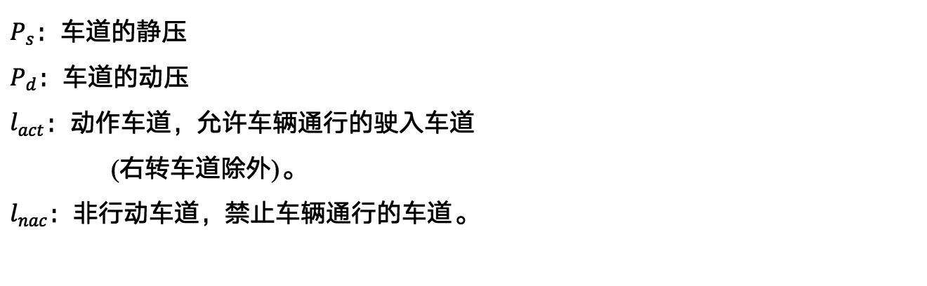
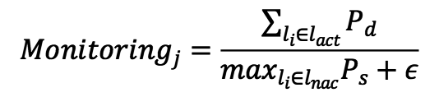
Monitoring attribute
相位持续时间选择
Monitoring Attribute：
$${Monitoring}_{j}=\frac{\sum_{l_{i}∈l_{act}}{P_{d}}}{\max_{l_{i}∈l_{nac}}P_{s}+ε}$$
$P_{s}$：车道的静压
$P_{d}$：车道的动压
$l_{act}$：动作车道，允许车辆通行的驶入车道
(右转车道除外)。
$l_{nac}$：非行动车道，禁止车辆通行的车道。
Notes:
Agent实时分析监测属性是否小于阈值，当监测属性小于阈值时结束该相位，重新选择一个新的相位。

Slide 17
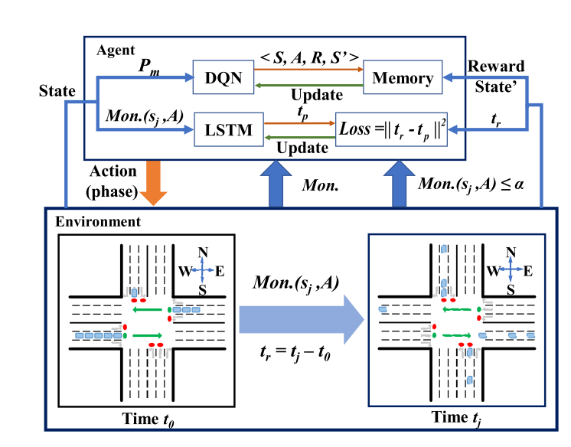
Training Framework
相位选择模型：
DQN；
experience replay
持续时间预测模型： LSTM
Notes:
该图显示了Monitorlight的训练框架，其中每个代理包含一个相位选择模型和一个持续时间预测模型。 在训练过程中，相位持续时间不是由持续时间预测模型决定的，而是由监控属性决定的。 如图所示，代理在时间t0选择一个新相位。 当该相位持续一段时间（基本持续时间）时，代理开始实时获取监控属性。 有时，monitoring属性小于阈值，因此代理立即结束当前相位，并获得相位持续时间tr=tj-t0。 在与环境交互的过程中，智能体使用transition作为相位选择模型的训练样本。
对于相位选择模型，本文采用了 (DQN)。 用神经网络代替动作值函数。 另外，本文使用了经验回放，可以消除数据的相关性，加快了收敛速度，提高了RL训练的稳定性。
对于持续时间预测模型，本文采用经典的时间序列模型LSTM。 当相位切换时，用当前相位的实际持续时间计算损失，以更新持续时间预测模型。

Slide 18
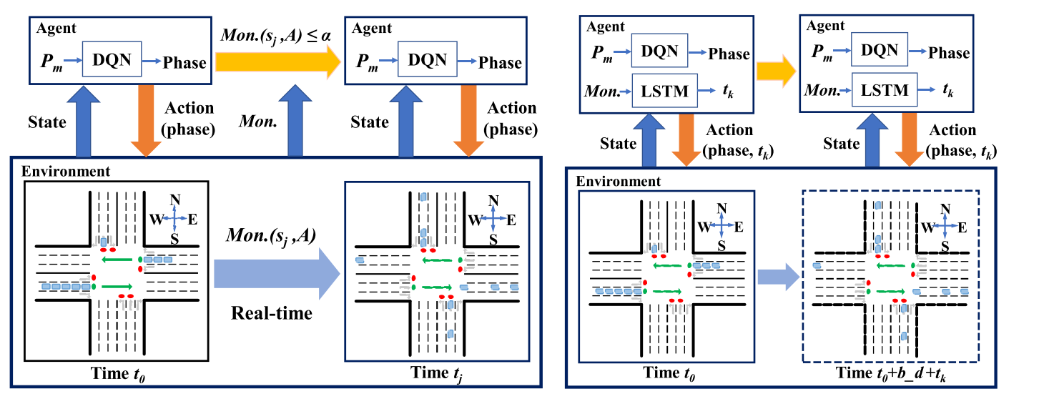
Test Framework
MonitorLight-r
MonitorLight-p
MonitorLight-r ：相位切换基于实时Monitoring属性。
MonitorLight-p ：无Monitoring属性，基于时间预测模型确定相位时间。
Notes:
1、相位切换基于实时监控属性。 与训练过程一样，当监视属性小于阈值时，当前阶段结束。 然后，智能体根据交叉路口的混合压力选择新相位。
2、在没有实时监控的情况下，代理需要提前设置阶段持续时间。 如右图所示，当基本持续时间结束时，监视属性序列被馈送到LSTM以得到相位延长时间

Slide 19
提纲
实验设计
实验
实验结果
总结

Slide 20
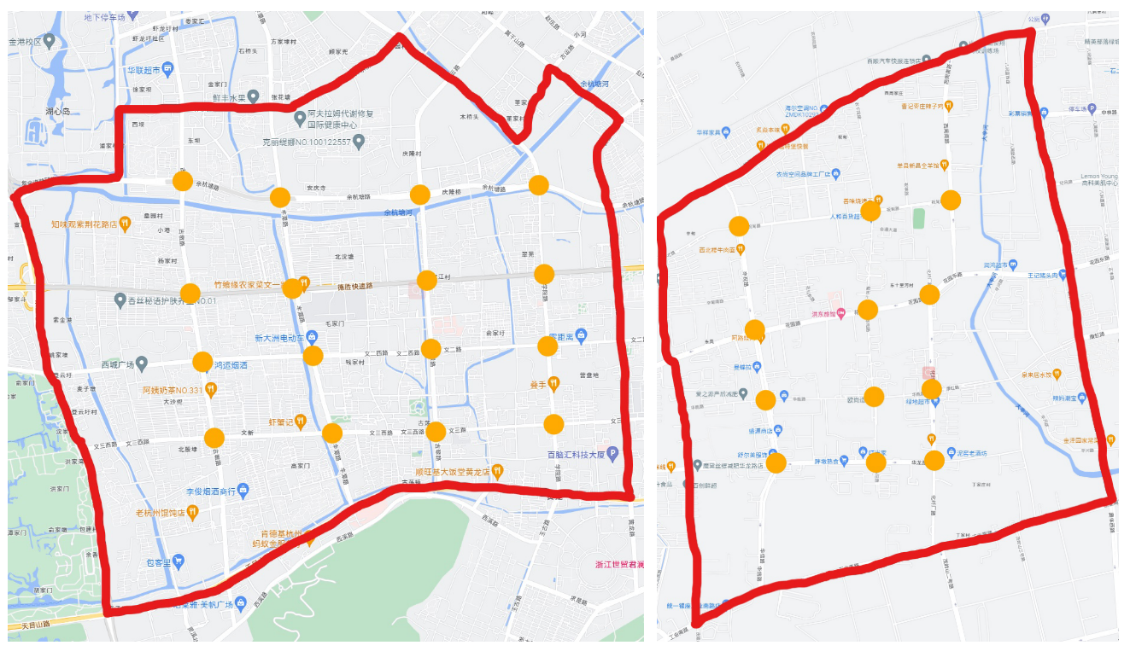
实验设计
交通模拟器：
CityFlow
数据集：
杭州 4x4 network，16 intersections
济南 3x4 network，12 intersections
四个合成数据集 Syn_1x3，Syn_2x2，Syn_3x3，Syn_4x4
Notes:
我们使用CityFlow作为交通模拟器来模拟道路网络，它为大规模的城市交通场景提供了一个强化学习环境。 输入车流数据后，它会自动生成沿指定路径行驶至目的地的车辆。
此外，模拟器还可以接收控制信息来改变交叉口的相位。

Slide 21
实验设计
对比算法：
1）传统TSC方法：
Fixedtime
SOTL
2）强化学习方法：
GRL
CoLight
PressLight
3）动态相位时间的RL方法：
IPDALight
评价指标：
平均行驶时间（ATT）：所有车辆从进入网络到离开网络的平均时间
收敛性能（SEC）：开始收敛时的Episode轮数
Notes:
对比算法是。。。
本文使用最常用的平均行驶时间来评估TSC方法的性能，平均行程时间是指所有车辆从进入交通网络到离开交通网络的平均时间。
另外，为了比较RL方法的收敛性能，本文考虑了每种RL方法的收敛起始集数(SECSEC表示RL模型开始收敛时的Episode数，

Slide 22
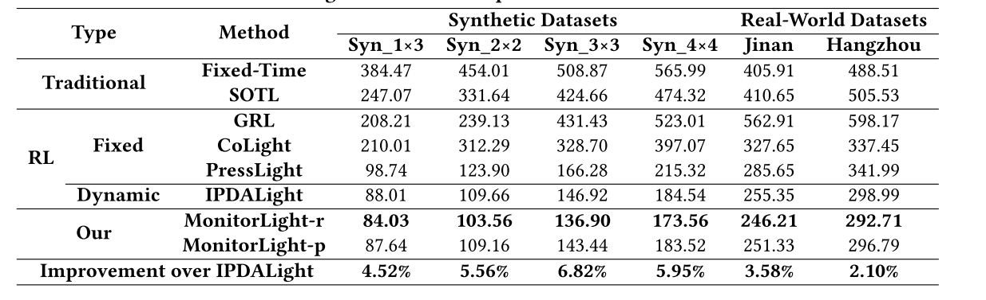
实验结果
Performance comparison
基于RL的方法优于传统TSC方法
MonitorLight-r 和 MonitorLight-p 的表现都优于其他Baseline
Notes:
基于RL的方法优于传统方法。 这主要是因为基于RL的方法可以根据交通流的变化动态调整控制策略，而传统方法的控制策略保持不变。
在所有基于RL的方法中，基于动态持续时间的方法比基于固定持续时间的方法性能更好，主要是因为基于动态持续时间的方法可以提高RL策略的灵活性，大大减少由于阶段持续时间设置不合理而造成的对动作效果的误判。
体现在r和p都优于其他baseline

Slide 23
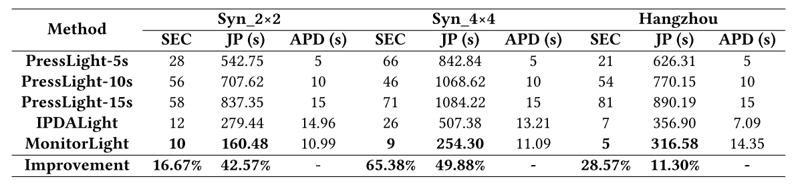
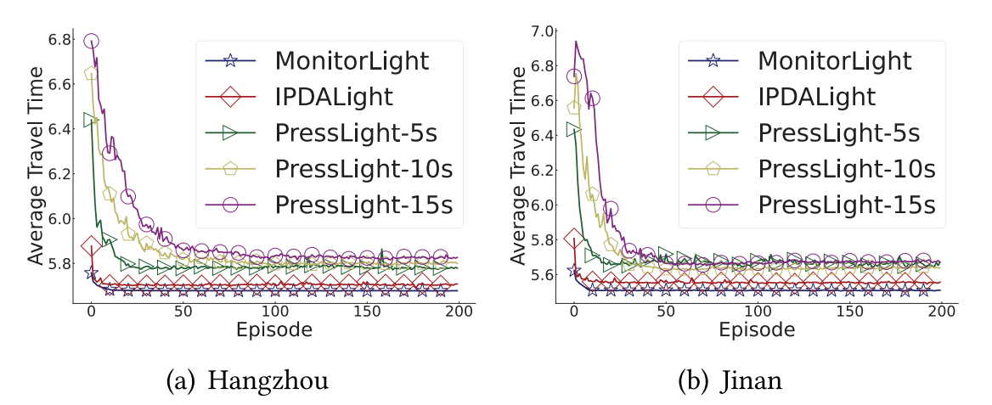
实验结果
Learning Convergence Rate Comparison
Notes:
与此同时，学习效率对强化学习来说至关重要的。
动态持续时间方法的收敛速度远远快于固定持续时间方法(PressLight)，这说明合理的相位持续时间对TSC中RL方法的学习效率起着至关重要的作用。

Slide 24
总结展望
总结
基于Mixed pressure的新Agent定义
对于相位持续时间的研究

